Slide 1
Ingeniería Sin Fronteras Cantabria
Este proyecto esta cofinanciado por:

Slide 2
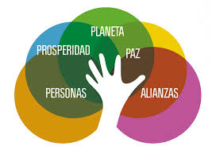
Ingeniería Sin Fronteras Cantabria
Los Objetivos de Desarrollo Sostenible (ODS) fueron aprobados en septiembre de 2015 y entraron en vigor el 1 de enero de 2016
El tiempo de permanencia es de 15 años, o sea hasta el 2030
Se establecieron 17 objetivos que desarrollarán acciones en los campos de:
Personas
Planeta
Prosperidad
Paz
Asociaciones
Los ODS no son jurídicamente obligatorios, pero se espera que los gobiernos los adopten como propios, establezcan marcos nacionales y asuman la responsabilidad del seguimiento y examen de los progresos conseguidos en el cumplimiento de los objetivos
luchar contra el cambio climático

Slide 3
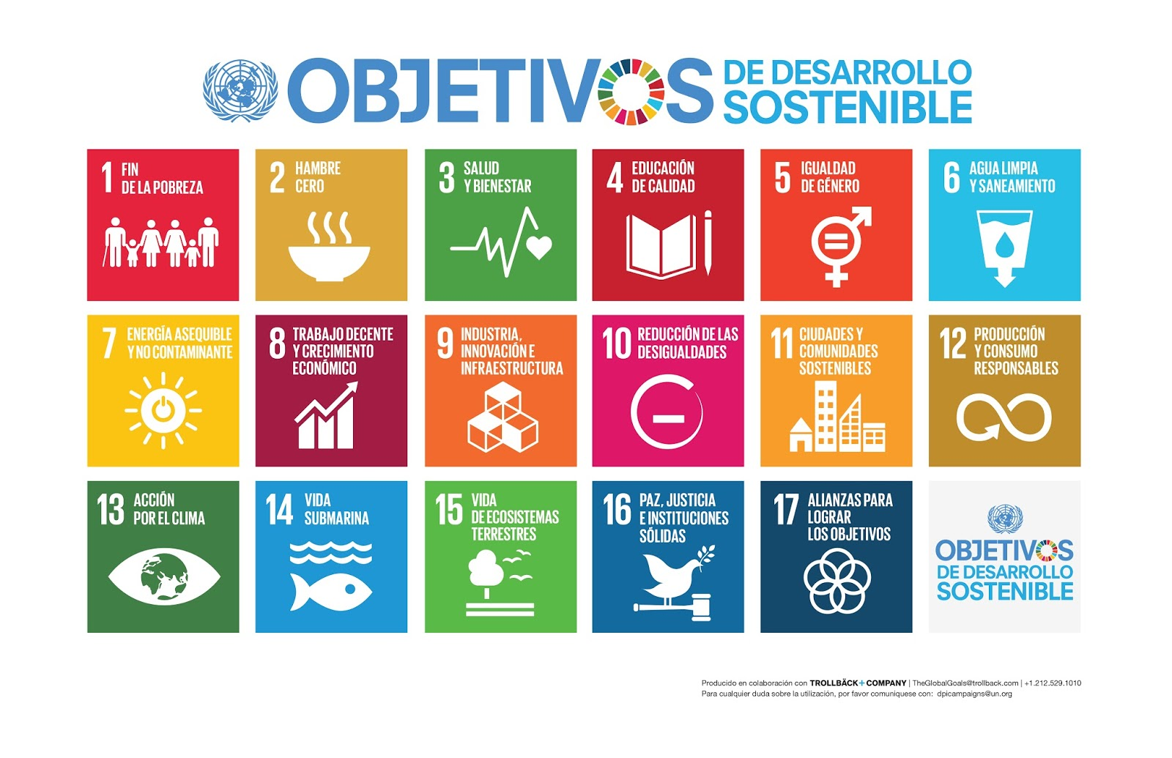
Ingeniería Sin Fronteras Cantabria
luchar contra el cambio climático

Slide 4
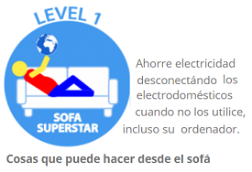
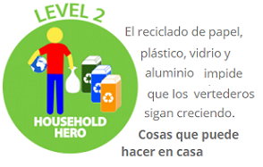
Ingeniería Sin Fronteras Cantabria
Y tú…¿Qué puedes hacer?

Slide 5
Ingeniería Sin Fronteras Cantabria
ISF
MUCHAS GRACIAS
Por una Tecnología
al Servicio del
Desarrollo Humano
NOVIEMBRE 2017

